Slide 1








FERIENANGEBOT der Maria Montessori Grundschule Hausen
Weihnachten
2015

Fasching 2016
Ostern 2016
Pfingsten 2016
Sommer 2016
Herbst 2015
Weihnachten 2015
Maria Montessori Grundschule Hausen | Beim Fasanengarten 9 | 70499 Stuttgart Tel: 0711 / 216 57 -130 Fax: 0711 / 216 57 -140 | montessori@stuttgart.de| www.mmgh.de

Slide 2
Weihnachten
2015
Liebe Eltern und liebe Kinder,
hier erhalten Sie/Ihr nun das für die Herbstferien. Wir wollen Ihnen und Euch zunächst aber ein paar Grundstrukturen unserer Ferienkonzeption vorstellen, denn die Ferientage haben einen klaren und immer wiederkehrenden Ablauf. Das gibt Kindern Orientierung und Sicherheit.
Aktive Mithilfe
Neben allem Spiel und Spaß erwarten wir auch aktive Mithilfe der Kinder bei den anfallenden Aufgaben der Schule, zum Beispiel beim Tischdecken und Abräumen, der Vorbereitung des Frühstücks, beim Kehren, bei der Versorgung der Tiere, beim Wässern der Pflanzen oder dem Bearbeiten der Beete.
Sportangebote
In allen Ferienprogrammen ist Sport ein wichtiger Bestandteil. Damit wollen wir einen Beitrag zur Gesunderhaltung der Kinder leisten. Außerdem ist die Maria Montessori Grundschule Hausen zertifizierte Schule mit sport- und bewegungserzieherischem Schwerpunkt. Wir führen diesen Teil des Ferienprogramms nicht mehr extra auf, da er im Grundsatz verankert ist.
Kontaktmöglichkeiten
Wichtige Telefonnummern finden Sie hier, ebenso Adressen der Ausflugsziele. Mitarbeiterinnen und Mitarbeiter, die punktuell, also zeitlich begrenzt im Ferienprogramm helfen, stellen sich Ihnen und Euch in einem kleinen Lebenslauf vor. In der Broschüre liegt der herausnehmbare Ferienplan, den Sie/Ihr an markanter Stelle aufhängen könnt, damit alle Eltern mitverfolgen können, was ihr Kind wohl gerade so macht.
Rückmeldung
Neben den Angebotssymbolen im Stundenplan finden Sie/Ihr leere, weiße Kreisformen, in die Ihr positive, negative oder neutrale Smielies einzeichnen könnt. So könnt Ihr das jeweilige Angebot bewerten. Den Stundenplan werft Ihr bitte am Montag in der Folgewoche ausgefüllt in den Briefkasten der Schule. Es ist uns sehr wichtig, wie Ihrem Kind bzw. wie Dir das Programm gefallen hat, wie Du Dich betreut gefühlt hast und ob Dir das Essen geschmeckt hat. Nur so können wir uns gegebenenfalls auch verbessern. Daher ist es ganz wichtig, dass wir möglichst von jedem Kind diese Rückmeldung erhalten. Wichtig ist uns auch, neue Ideen für die Ferienbetreuung direkt von den Kindern zu erhalten. Auch neue Vorschläge sind also auf dem Rückmeldebogen zu unterbreiten. Gerne nehmen wir Anregungen der Kinder in unser Ferienprogramm auf.
FERIENANGEBOT

Slide 3
Fasching
Ostern
Pfingsten
Sommer
Herbst
Weihnachten
Unsere geplanten Ferienthemen für das Schuljahr 2015/16
(Änderungen vorbehalten):
Herbstferien – Alles, was fliegt!
Drachenbau
Papierflieger bauen
Flieger aus Depron
Flugmodelle aus Ton
Rund um die Fliegerei/Da Vinci
Besuch des Flughafens Stuttgart
Weihnachtsferien – Rund um das Thema Märchen
Eine Märchenerzählerin erzählt: Ulrike Krawczyk besucht uns
Wir schreiben eigene Märchen
Besuch im Lindenmuseum zum Thema Märchen
Faschingsferien – Fasching und Märchenillustration
Wir feiern Fasching
Wir illustrieren unsere Märchen
Ein Buchillustrator und eine Buchillustratorin helfen beim Illustrieren
Wir tonen Märchenfiguren für den Schulgarten

Osterferien - Rund ums Huhn
Unsere Hühner ziehen ins Hühnerhaus ein
Hühner aus Ton
Kochen mit Eiern
Besuch des Geflügelzüchtervereins Hausen
Pfingstferien – Rund um das Thema Bienen
Wir schleudern Honig und füllen unseren eigenen Honig ab
Wir üben ein Bienenmusical ein
Honigrezepte – einfach lecker
Wissenswertes über Bienen
Die Musikerin hilft uns beim Einstudieren des Musicals
Aufführung für Eltern und Gäste
Sommerferien – Die Indianer sind los
Wir bauen Tipis der besonderen Art
Indianer brauchen Pferde
Wir kochen auf Indianerart
Wir sehen Winnetou-Filme
Wenn Sie oder Ihr zu einem der Themen etwas Besonderes beitragen könnt, lassen Sie uns / lasst uns das bitte wissen. Gerne nehmen wir Anregungen auf.

Slide 4





Weihnachten
2015
Angebotsbeschreibungen Weihnachtsferien 2015:
Angebot: Bewegung rund ums Thema Märchen Betreuung: Hayri Kurt Ort: Turnhalle | Auch in den Weihnachtsferien darf Sport nicht fehlen! Natürlich steht dieses Angebot ebenso unter dem Thema Märchen. Zu verschiedenen Märchen, Fabelwesen und begleitender Musik bewegen sich die Kinder mit viel Spaß und Fantasie.
Angebot: Ein Märchenhaftes Schattentheater Betreuung: Alenka Gjurinski Ort: Gelber Raum Pavillon/Zi. 21 | In diesem Angebot entwirft eine konstante Kindergruppe am 21.12. und 23.12. fantasievolle Fabelfiguren, die als Scherenschnitt zum Leben erwachen sollen. Wir bauen uns eine kleine Bühne und werden Herr unserer eigenen Märchenwelt. Wenn der Vorhang sich hebt und die Leinwand im Licht des Scheinwerfers erleuchtet, dauert es nicht lang und man kann Fabelfiguren springen, tanzen und in den Himmel fliegen sehen.
Angebot: Hörspiel: Ein Weihnachtsmärchen Betreuung: Lena Stiehle Ort: Werkraum Pavillon/Zi 22 | Eine konstante Gruppe von Kindern nutzt den 21.12. und den 23.12. dafür, ein Hörspiel zu kreieren. Dazu lernen sie, was ein Märchen zu einem Märchen macht, schreiben ihre eigene Märchengeschichte und vertonen diese anschließend. Als besonderes Highlight wird das fertige Hörspiel im Radio auf Horads 88,6 zu hören sein.
Angebot: Märchenfotoshooting Betreuung: Gerd Fischer Ort: Schule Zi 15/OG | Wir werden mit einem Tageslichtprojektor Figuren an die Wand werfen und diese abmalen. Die Figuren aus Märchen und Fabeln können zu Bühnenelementen zusammengefügt oder als Bilder im Raum aufgehängt werden.
Angebot: Bewegung rund ums Thema Märchen die 2. Betreuung: Lena Stiehle Ort: Turnhalle | Auch in der zweiten Ferienwoche wird nicht schlapp gemacht! Mit Bewegung, Spaß und Spiel rund um das Thema Märchen führt Lena Stiehle das Sport-Angebot der ersten Woche unter neuer Leitung weiter.
Angebot: Fingerpuppen Betreuung: Inge vom Grafen Ort: Werkraum Pavillon/Zi 22 | In der zweiten Ferienwoche wechselt das Programm. Die Kinder geben ihren Märchen-Helden aus Wolle und Filz selbst eine Gestalt um mit diesen Fingerpuppen zukünftig das Wohnzimmer zur persönlichen Märchenstube umzuwandeln.
Angebot: Wollebilder zum Märchen „der Froschprinz“ Betreuung: Inge vom Grafen Ort: Werkraum Pavillon/Zi 22 | Die Kinder lernen heute das Märchen „Der Froschprinz“ kennen und kreieren anschließend bunte Bilder aus Märchewolle.
4

Slide 5



Weihnachten
2015
Tagesablauf 1/2
Und nun zum konkreten Tagesablauf mit den entsprechenden Symbolen. Im Plan selbst finden Sie dann nur noch das Symbol, keine weiteren Erklärungen mehr.
Offener Beginn - 8.00 Uhr bis 9.00 Uhr
Die Kinder kommen nach und nach an. Hier haben sie Zeit, sich zu unterhalten, etwas zu spielen oder noch etwas zu träumen. Der Küchendienst bereitet das Frühstück für die Allgemeinheit vor.
Frühstück - 9.00 Uhr bis 10.00 Uhr
Wir versuchen den Kindern möglichst immer ein gesundes und obsthaltiges Frühstück zu servieren, denn die gesunde Ernährung Ihres Kindes liegt uns am Herzen. Aber es gibt einmal in der Woche auch einen Nutellatag bzw. einen Marmelade- oder Honigtag. Gegen Ende des Frühstücks wird den Kindern der Tagesablauf vorgestellt. Die Finanzierung obliegt im vollen Umfang dem Förderverein der Schule. Wir freuen uns, wenn Eltern diesen gezielt mit einer finanziellen Spende unterstützen (Spendenkonto Förderverein der Maria Montessori Grundschule Hausen, IBAN: DE22600501010005933732 BIC: SCLADEST600 Kennwort Schulfrühstück). Auch Sachspenden sind möglich. Kinder bringen entsprechende Wunschlisten mit nach Hause.
MultiKultiphase 1 - 10.00 Uhr bis 11.30 Uhr
MultiKultiphasen nennen wir alle Zeiten, in denen sich die Kinder mit einem bestimmten Thema auseinandersetzen, sei es aus der Kunst, beim Schreiben, hinsichtlich technischer bzw. geschichtlicher Themen oder auch beim Kochen oder Backen. Zwei solcher Phasen hat der Ferientag. Einmal von 10.00 bis 11.30 Uhr und einmal von 14.00 Uhr bis 15.30 Uhr.
In der Regel bereiten die pädagogischen Fachkräfte für diese Phasen Angebote vor. Dabei wird es verschiedene Angebotsformen geben. Variante 1 sieht vor, dass die Kinder aus verschiedenen Angeboten wählen können, Variante 2 sieht vor, dass sich mehrere pädagogische Fachkräfte auf ein MultiKultiangebot einigen und dies dann mehrfach vorbereitet wird. So können alle Kinder das MultiKultiangebot durchlaufen. Jedes Angebot erhält ein entsprechendes Symbol. In den Winterferien bieten wir eine Mischform an.
Aufräumzeit und Tischdeckzeit - 11.30 Uhr bis 12.00 Uhr
Die Arbeitsräume werden so hinterlassen, dass am Nachmittag wieder neu gestartet werden kann. Der Tisch für das Mittagessen wird von den Kindern gedeckt.

Slide 6




Weihnachten
2015
Tagesablauf 2/2
Und nun zum zweiten Teil des Tagesablaufs mit den entsprechenden Symbolen. Im Plan selbst finden Sie dann nur noch das Symbol, keine weiteren Erklärungen mehr.
Mittagessen - Gruppe 1: 12.00- 13.00 Uhr
Wir beziehen unser Essen von den Johannitern unter der Leitung von Herrn Wörner (Kontakt: siehe Broschürenrückseite). Wir versuchen gemeinsam mit Herrn Wörner einen abwechslungsreichen Speiseplan für Ihr Kind/für Dich zusammenzustellen. Wenn es dennoch einmal Grund zu Beanstandungen gibt, bitten wir um eine rasche Rückmeldung an einen pädagogischen Mitarbeiter bzw. eine pädagogische Mitarbeiterin bzw. direkt bei Herrn Wörner. Den Speiseplan entnehmen Sie/entnimmst Du bitte unserer Internetseite www.mmgh.de unter der Rubrik Ganztagesschule.
Silentium - 13.00 – 14.00 Uhr
Bei allem Trubel im Tagesablauf, benötigt Ihr Kind dringend auch einmal eine Zeit des Innehaltens. In dieser Zeit des Silentiums kann sich Ihr Kind an verschiedene Orte zurückziehen: Zum richtigen Schlafen oder Kassette hören in den Stilleraum, bei Entspannungsübungen in der Turnhalle, zum Lesen in den Lesebereich, zum Lustwandeln in den kleinen Garten hinter der Schule. Dort gibt es in den warmen Jahreszeiten Liegestühle für Kinder und Erwachsene sowie Decken, so dass dort auch gut geruht werden kann. In dieser Zeit des Silentiums soll möglichst nicht gesprochen werden und wenn doch, dann nur sehr leise.
MultiKultiphase 2 - 14.00 – 15.30
Die Kinder beschäftigen sich wieder mit multikulturellen Angeboten.
Offenes Ende - 15.30 – 16.00 Uhr
Hier ist wieder Zeit zum Schwätzen, Spielen oder einfach nur Abhängen. Denn das muss schließlich auch mal sein. Und schon ist wieder ein toller Ferientag vorbei!
Frühbetreuung
Bei entsprechendem Bedarf ist eine Frühbetreuung möglich. Bitte melden Sie sich diesbezüglich bei Frau Jablonowski.
6

Slide 7
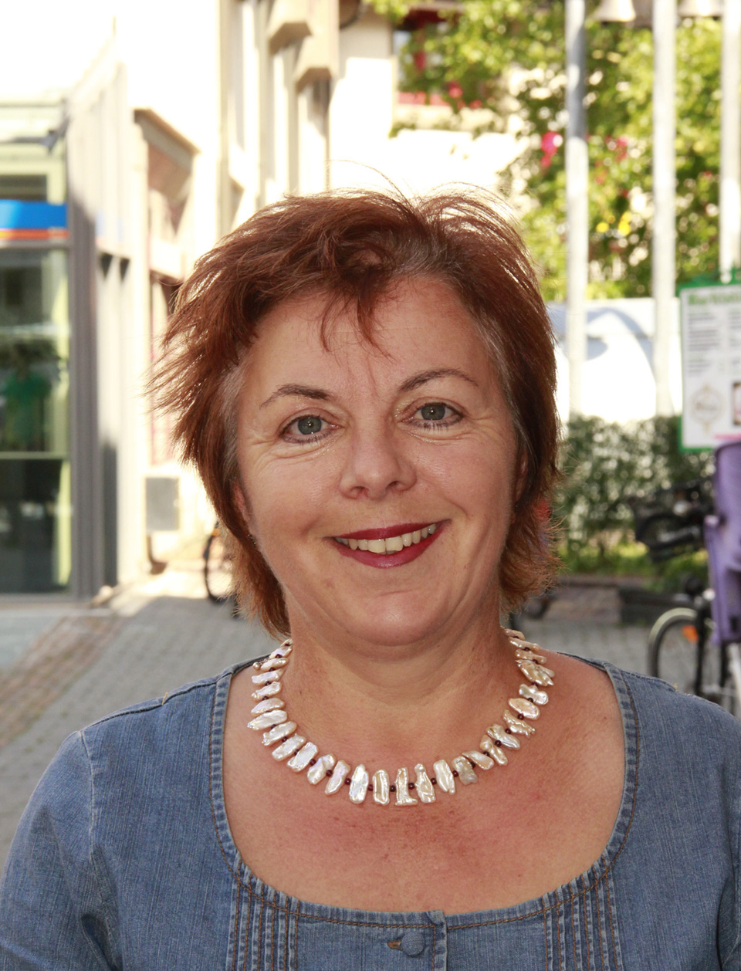

Weihnachten
2015
Vorstellung von externen Betreuungskräften
Ulrike Krawczyk
Winterangebot 2015: „Märchen“ Als besonderes Highlight konnten wir für die Weihnachtsferien eine professionelle Märchenerzählerin gewinnen. Ulrike Krawczyk ist eine bekannte Große in Weilimdorf und darüber hinaus, die bereits mehrfach nicht nur die Kinder, sondern auch ihre Betreuer, mit ihren Geschichte in den Bann zog. So veröffentlichte sie zahlreiche Märchen- und Sagenbücher und ist als Referentin für volkskundliche Themen in verschiedenen Bildungseinrichtungen tätig. Ihr Motto: Geschichten und Märchen sind ebenso international wie die Musik. Alle Völker dieser Erde besitzen einen Schatz an Rhythmen, Geschichten und Märchen. Am 28.12. wird sie für uns ihren Märchenkoffer öffnen. Darin befinden sich auf verschiedene Altersstufen angepasste Geschichten aus anderen Ländern, die hoffentlich für viele noch unbekannt sind. Ein offenes Ende lässt Freiraum für Gedankenspiele der Kinder. Bei einem Märchenquiz und einem „Schwäbisch-Quiz“ gibt es etwas zu erraten.

Slide 8
Weihnachten
2015
Kontaktdaten der Betreuungskräfte
Name | Telefonnummer | E-Mail
Hayri Kurt | 0176 / 909 763 97 | SH-Maria-Montessori-Schule@jugendhaus.net
Alenka Gjurinski | 0176 / 681 887 846 | SH-Maria-Montessori-Schule@jugendhaus.net
Inge vom Grafen | Keine Mobilfunknummer | SH-Maria-Montessori- Schule@jugendhaus.net
Gerd Fischer | 0176 / 909 799 58 | SH-Maria-Montessori- Schule@jugendhaus.net
Natalia Vogel | Keine Mobilfunknummer | SH-Maria-Montessori-Schule@jugendhaus.net
Lena Stiehle | Keine Mobilfunknummer | SH-Maria-Montessori-Schule@jugendhaus.net
Kontaktdaten Caterer (Mittagessen):
Name | Telefonnummer | E-Mail
Yves-Patrick Wörner | 0711 / 937 878 28 | yves-patrick.woerner@johanniter.de
Kontaktdaten unseres Hausmeisters
Name | Telefonnummer | E-Mail
Werner Blanz | 0151 / 194 184 42

